Slide 1
Enseigner la
Course d’Orientation
Au collège
NIVEAU 2
Nicolas VERBOIS
PAF 2013-2014

Slide 2
Contenu du stage
Propositions de cycles, de progression, de SA…
    SA qui « marchent »… (même si parfois « chronophages »…)
Astuces concrètes qui fonctionnent!

Slide 3
Ma démarche
Comment s’organiser pour ne pas être débordé? Comment se rendre disponible pour aider les élèves?
Comment motiver les élèves?
Comment aider, réguler les élèves?
Comment éviter le phénomène « chasse aux œufs de pâques » (« t’as pas vu la 18 ?) ; Eviter le phénomène « petit train »?
Comment proposer une évaluation simple, concrète, en direct, qui révèle la réelle compétence de l’élève ?
Comment construire la compétence ? Ne pas avoir l’impression de faire la même chose? Par quel bout attaquer?
Partir de problématiques de terrain… (-> solutions)
OUI, MAIS elles sont nombreuses en CO!..
Causes: beaucoup de logistique, de matériel, de cartes, de correction… en plein air! Retour fréquents des élèves…
Causes: APSA « intellectuelles »… où en plus il faut courir… démotivation rapide face aux échecs… représentation négative..
Causes: élèves en échec… on ne les voit pas… on n’est pas avec eux…
Causes: groupes qui coopèrent, se suivent, explorent… élève- suiveur qui fait du demi-fond avec son super-copain super-fort…
Causes: note la semaine suivante, moins parlante pour l’élève… et surtout plus contraignante pour le prof
Causes: activité vaste… difficile (accompagner l’élève)…

Slide 4
Mais aussi…
Comment proposer un échauffement rapide, efficace et spécifique?
Comment faire pour que tous les élèves progressent? Notamment les élèves en difficulté?
Comment modifier la carte?
Comment organiser la sécurité? Quelles dispositions prendre?
Comment concevoir une SA?
Il pleut; Je n’ai pas d’installation spécifique: que faire?
Je n’y connais rien à la C.O: quelles connaissances de base?
Quel matériel utiliser?

Slide 5
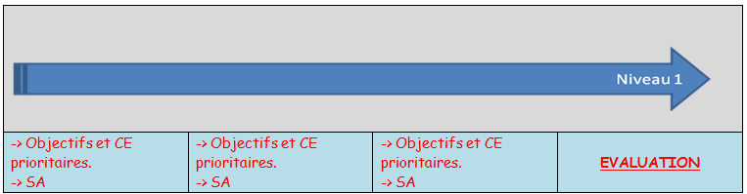
DONC il faut organiser les solutions!
=> Le fil conducteur du stage: vivre la progression de l’élève: découpage de cycle, CE prioritaires à tel moment , SA pertinentes et évaluation.
Et ponctuellement, zoom sur astuces, propositions de solutions…

Slide 6
DONC:
Les propositions de cycle, SA, contenus… pour un niveau 1… dans le document NIVEAU 1!
Les propositions de cycle, SA, contenus… pour un niveau 2… dans le document NIVEAU 2!
Les astuces, propositions de solutions aux différentes problématiques de terrain… dans le document ANNEXES!

Slide 7
Course d’Orientation
NIVEAU 2

Slide 8
Propositions pour un NIVEAU 2
(comment construire lA compétence nv2)

Slide 9

Concrètement, que doit savoir faire un ELEVE COMPETENT en fin de cycle 2?
-> enjeux: clarifier nos objectifs de cycle

Slide 10
A la fin du cycle nv2, le CTT (coureur tout-terrain)
Comme pour le niveau 1, pratique en sécurité, se déplace grâce aux routes, chemins, sentiers et objets particuliers.
Il utilise également les éléments simples de relief (fossé, butte…) et de végétation (limite de végétation, arbre particulier…) pour se repérer.
Il doit être rapide en gérant ses allures en fonction du terrain et du moment du déplacement.

Slide 11
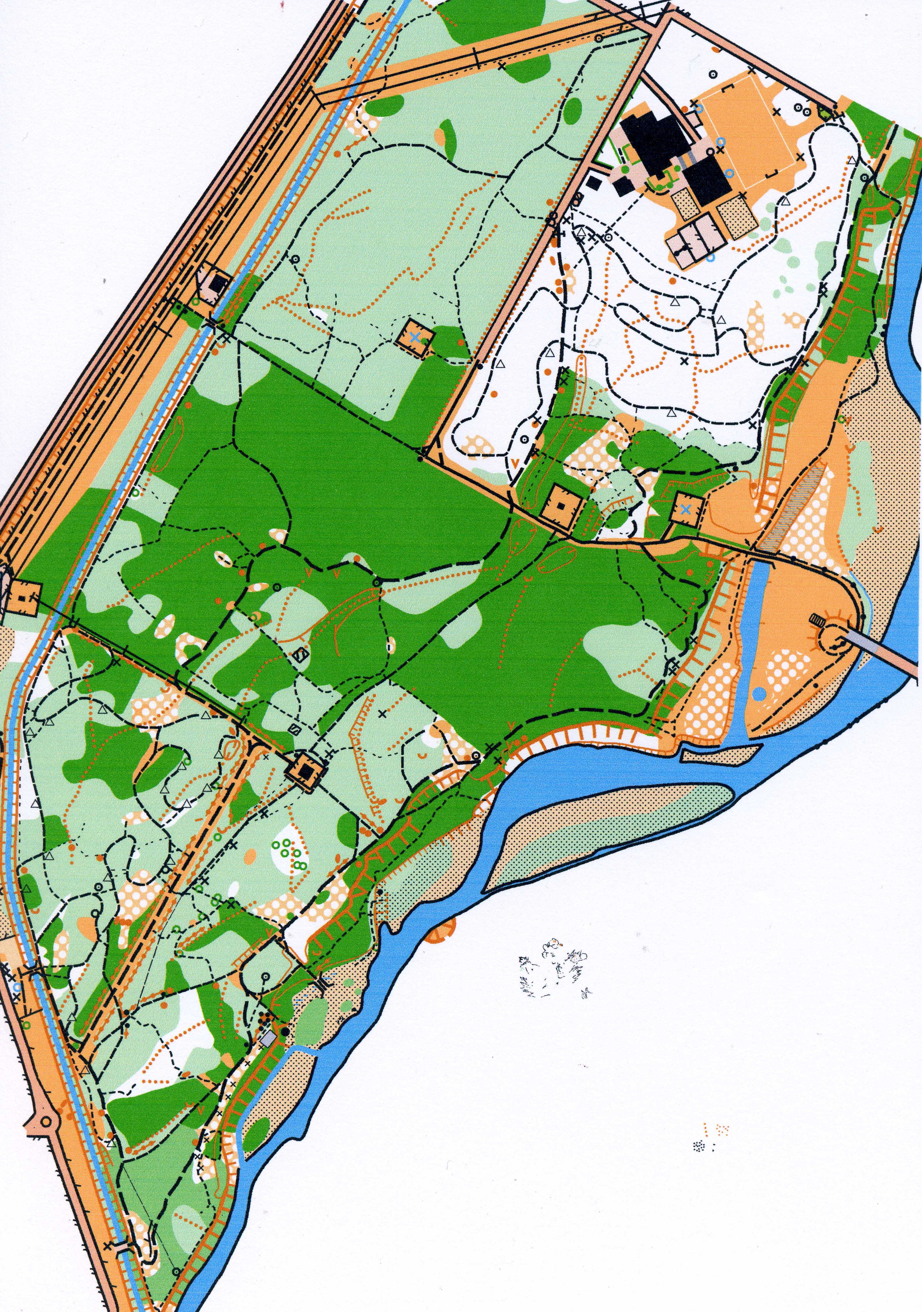
En groupe, il doit trouver des balises situées à 4-5 points de décision (250m).
Balises également proches d’éléments de reliefs ou de végétation.
Ce qui change au niveau course:
Court entre 2 points de décisions « sûrs »; ralentit voire s’arrête pour prendre une décision, vérifier.
Etre rapide même en dehors des chemins (motricité spécifique, ici par exemple progresser rapidement dans le fossé).
Gestion de l’effort, lucidité si parcours plus long.
Au niveau de la construction de l’itinéraire, sur une grande partie du parcours, c’est comme le GPS!
4
3
Ce qui change au niveau orientation:
Doit quitter les axes principaux en choisissant un point d’attaque sûr et proche du poste (ici ce sera l’atelier sportif pour se diriger vers la limite de végétation).
1
2

Slide 12
Comment construire son CYCLE nv2?
Comment ne pas avoir l’impression de toujours proposer la même chose du début à la fin? Par quel « bout » attaquer?
-> enjeux: construire progressivement la compétence de l’élève; proposer une évolution, stimulante pour l’élève…

Slide 13
Avant de répondre… petit mode d’emploi…

Slide 14
1) couper le cycle en petites étapes d’apprentissage (constat -> objectifs).
2) les variables sur lesquelles jouer (pour chaque petite étape).
3) les SA (pour chaque petite étape).
4) CE prioritaires et astuces. (pour chaque petite étape).

Slide 15

Niveau 2
Début de cycle
L’HISTOIRE des élèves… Où en sont-ils? La majorité possède les acquis d’un 1er cycle: partent dans la bonne direction, se déplacent sur routes, chemins, sentiers. Quels obstacles? Manque de précision: points d’appuis non vérifiés.
Commençons par le début…
Début de cycle.
Donc OBJECTIFS:
REVISION NIVEAU 1 MOTEUR: Se déplacer sur routes, chemins, sentiers et se servir d’objets particuliers comme point d’appui pour être précis. Courir sur les lignes directrices pour gagner en rapidité. METHODO & SOC: Construire une autonomie de fonctionnement pour libérer le prof des tâches organisationnelles.

Slide 16

Donc OBJECTIFS:
REVISION NIVEAU 1 MOTEUR: Se déplacer sur routes, chemins, sentiers et se servir d’objets particuliers comme point d’appui pour être précis. Courir sur les lignes directrices pour gagner en rapidité. METHODO & SOC: Construire une autonomie de fonctionnement pour libérer le prof des tâches organisationnelles.
Jouer sur les VARIABLES
PRESSION TEMPORELLE:
. RQ: pour le nv1, dimension « temporelle » de l’activité se limitait souvent au respect des limites de temps. Pour le nv2, il faut former un élève rapide. Donc proposer une évolution de cette notion de vitesse.
Limite de temps à ne pas dépasser.
Système de défi, de compétition pour faire entrer les élèves dans cette dimension « course ».
Les POSTES:
Intersections routes, chemins, sentiers.
Sur des objets particuliers.
2, 3, 4 points de décision.
Parfois proches les uns des autres (-> précision).
L’ORGANISATION:
Auto-organisation idem niveau 1: l’élève choisit son parcours, se corrige, gère le tableau de départ.
MILIEU d’évolution:
- Espace découvert, type parc urbain.
LA CARTE:
- Carte niveau 1: routes, chemins, sentiers, objets particuliers.

Slide 17
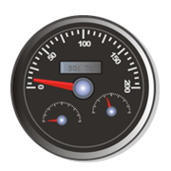
+ des situations de compétition-vitesse comme: DUEL, COURSE POURSUITE, RELAIS, RELAIS MÉMOIRE (Cf plus loin)
Donc OBJECTIFS:
REVISION NIVEAU 1 MOTEUR: Se déplacer sur routes, chemins, sentiers et se servir d’objets particuliers comme point d’appui pour être précis. Courir sur les lignes directrices pour gagner en rapidité. METHODO & SOC: Construire une autonomie de fonctionnement pour libérer le prof des tâches organisationnelles.
Quelles SA?
Notamment, le ROAD-BOOK
pour la construction du « GPS » (routes, chemins, intersections)
Notamment, le PHOTOGRAPHE
pour la liaison carte-terrain
Les SA du niveau 1!
Notamment, le SUIVI d’ITINERAIRE
pour la précision (les objets particuliers)
Notamment, le JE TE SUIS TU ME SUIS,
pour la construction de son itinéraire

Slide 18
Les CE prioritaires
Donc OBJECTIFS:
REVISION NIVEAU 1 MOTEUR: Se déplacer sur routes, chemins, sentiers et se servir d’objets particuliers comme point d’appui pour être précis. Courir sur les lignes directrices pour gagner en rapidité. METHODO & SOC: Construire une autonomie de fonctionnement pour libérer le prof des tâches organisationnelles.
Donc OBJECTIFS:
MOTEUR: Orienter sa carte, se situer par rapport à 3 indices, se déplacer à l’aide de la carte dans la bonne direction et s’arrêter à un point de décision. METHODO & SOC: Règles de sécurité.
Petits trucs…
Idem niveau 1.
Des situations de vitesse, de compétition pour « titiller » leur motivation, mais aussi pour leur montrer qu’en niveau 2, il y a un enjeu de vitesse important.
Acquisitions principales:
Idem niveau 1.
Comprendre qu’en niveau 2, il faudra courir (vite!.., plus vite qu’au niveau 1) pour être performant, compétent.

Slide 19
REMARQUE
A ce stade du cycle, on a le choix entre:
Travailler le RELIEF (combiné par la suite, à la recherche de vitesse).
Travailler la VEGETATION (combinée par la suite, à la recherche de vitesse)
=> Commencer par le plus facile… mais ça dépendra de votre lieu de pratique…

Slide 20
Niveau 2
Début de cycle
L’HISTOIRE des élèves… Où en sont-ils? Se déplacent sur les lignes directrices simples (routes, chemins, sentiers). Deviennent précis grâce à l’utilisation de points d’appuis (comme les objets particuliers). Quels obstacles? En difficulté sur les balises placées en dehors des lignes directrices simples… nécessitant l’utilisation de repères plus fins comme la végétation. Démotivation. N’analysent pas les erreurs.
Milieu de cycle
Donc OBJECTIFS:
MOTEUR: Se déplacer « aussi » grâce aux éléments de végétation. METHODO & SOC: Etre précis dans l’analyse de ses erreurs.

Slide 21
Donc OBJECTIFS:
MOTEUR: Se déplacer « aussi » grâce aux éléments de végétation. METHODO & SOC: Etre précis dans l’analyse de ses erreurs.
Jouer sur les VARIABLES
PRESSION TEMPORELLE:
. RQ: faire évoluer la notion de vitesse. La compétition doit devenir moins directe, éviter « l’équipe qui perd et celle qui gagne »; moins directe, elle doit faire moins de déçu et laisser plus de possibilité de réussir
Limite de temps à ne pas dépasser.
Système de record par exemple.
MILIEU d’évolution:
- Parc forestier (plus couvert, plus de végétation); forêt.
LA CARTE:
- Carte qui intègre les éléments de végétation (routes, chemins, sentiers, objets et végétation). La carte prend des couleurs.
Les POSTES:
Proches d’éléments de végétation (arbre isolé, souche, limites de végétation).
Plus ou moins éloignés des lignes directrices, ils nécessitent de quitter celles-ci en choisissant un point d’attaque.
4,5 points de décision.

Slide 22
Donc OBJECTIFS:
MOTEUR: Se déplacer « aussi » grâce aux éléments de végétation. METHODO & SOC: Etre précis dans l’analyse de ses erreurs.
Quelles SA?
Parcours en aile de papillon ou en circuit
CARTE A THEME « VEGETATION »
SUIVI d’ITINERAIRE végétation
Les RECORDS

Slide 23
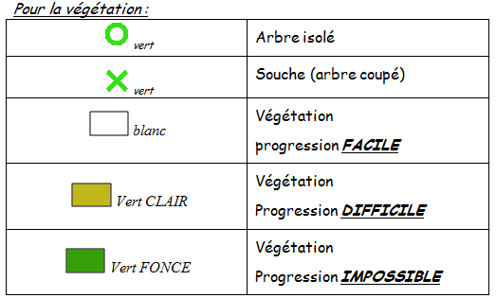
Les CE prioritaires
Donc OBJECTIFS:
MOTEUR: Se déplacer « aussi » grâce aux éléments de végétation. METHODO & SOC: Etre précis dans l’analyse de ses erreurs.
Petits trucs…
Se déplacer avec eux en longeant des limites de végétation, en leur faisant remarquer que à droite, ce sont des arbres espacés donc blanc sur la carte; à gauche de la pelouse, donc jaune orangé sur la carte.
Leur faire remarquer que l’on peut donc suivre ce type de repère et que des balises peuvent être placées sur ces limites de végétation.
Simplifier la carte et la légende.
Parler du feu tricolore, voire le dessiner sur la carte en vert quand l’élève peut courir, orange quand il doit ralentir, rouge quand il doit s’arrêter.
Acquisitions principales:
Connaitre la légende relative à la végétation (notamment pelouse, densité de végétation, arbre isolé).
Différencier les types et densité de végétation sur la carte, mais aussi sur le terrain!
Comprendre qu’on peut suivre une limite de végétation (contourner une zone de végétation dense par exemple).
Repérer à quel moment quitter un chemin pour suivre une limite de végétation (point d’attaque).
Courir sur les chemins et sentiers. Ralentir à chaque intersection, à l’approche du poste.
Courir vite pour revenir.

Slide 24
SA: Parcours en AILE DE PAPILLON ou en CIRCUIT
Objectif principal:
Construire un itinéraire en utilisant les éléments de végétation, notamment les limites de végétation.
Préparation:
Parcours de 2 balises (-> ailes de papillon) ou 3,4 balises (-> parcours en circuit).
Balises placées à 3, 4 points de décision (voire plus).
  Sur des limites de végétation, sur des souches, arbres particuliers.
Différents niveaux de parcours pour que les élèves puissent choisir des parcours adaptés à leur niveau.
Carte complète, c’est-à-dire avec végétation (si possible, enlever les éléments de relief).
Une carte-mère, un tableau de correction.
Déroulement: (Cf parcours en étoile, aile de papillon et circuit du niveau 1).

Slide 25
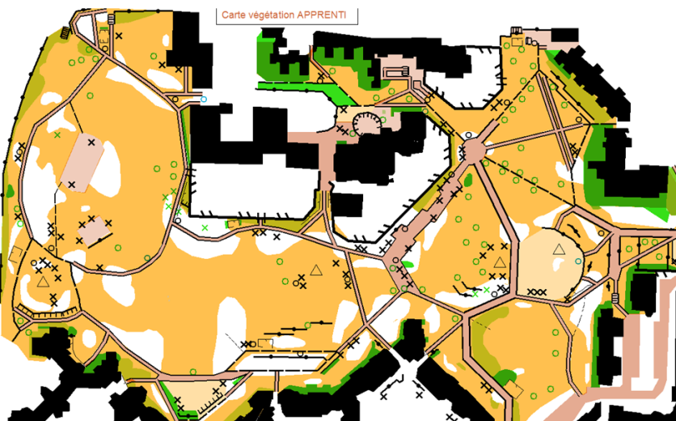
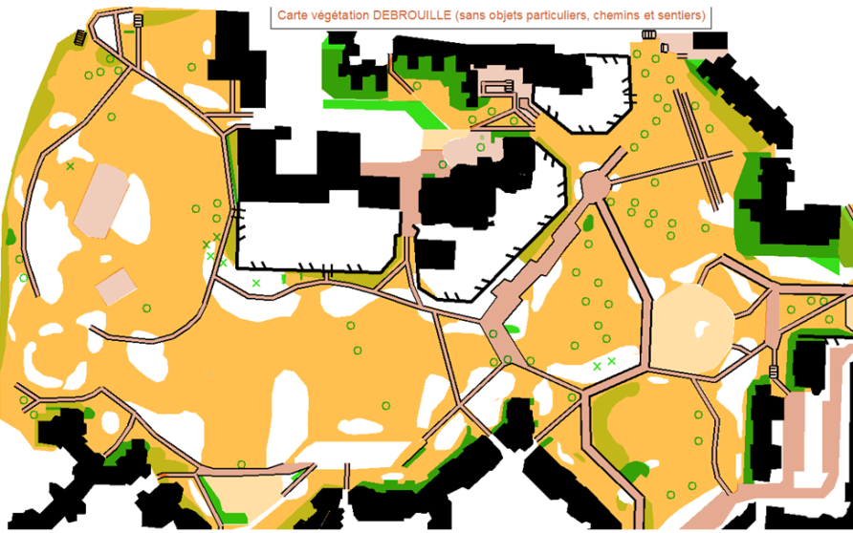
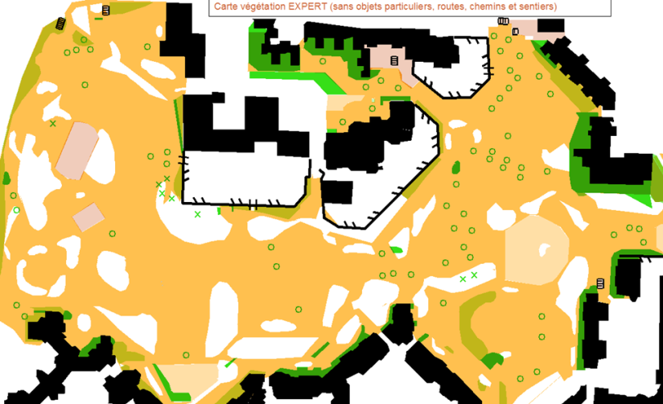
SA: Carte à THEME « VEGETATION »
Objectif principal:
Permettre à tous les élèves de se déplacer grâce aux éléments de végétation, quel que soit leur niveau.
Préparation:
Des parcours de niveau équivalent
  MAIS 3 niveaux de carte:
    Apprenti: les routes, chemins, les objets particuliers + les éléments de végétation.
    Débrouillé: uniquement quelques axes principaux + les éléments de végétation.
    Expert: uniquement les éléments de végétation.
Déroulement:
Avant de partir, choisir son niveau de carte, puis sur celle-ci, reporter les balises à trouver.

Slide 26
SA: SUIVI d’ITINERAIRE végétation
Objectif principal:
Contraindre l’élève à se déplacer grâce aux éléments de végétation, notamment suivre les limites de végétation.
Préparation:
Même organisation et déroulement qu’au niveau 1,
  mais le tracé des suivis d’itinéraire emprunte des limites de végétation, passe par des éléments de végétation comme les arbres isolés, les souches, etc…

Slide 27
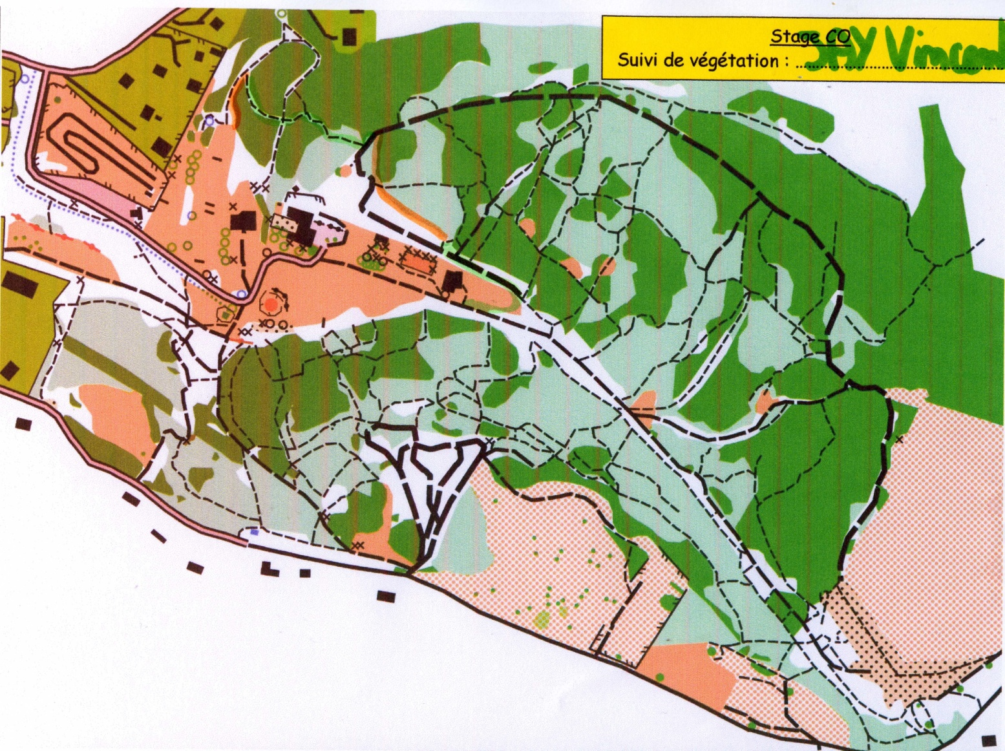
Remarque:
Des zones vertes où les élèves peuvent courir car pas de balise.
  Zone orange: il faut ralentir, explorer les arbres isoles, les limites de végétation car une balise s’y trouve!
Il y a 2 zones orange sur le parcours donc 2 balises à trouver et à replacer sur sa carte.
PRECIS et OBLIGER de suivre la limite de végétation…

Slide 28
SA: Les RECORDS.
Objectif principal:
Amener l’élève à être plus rapide.
Préparation:
Différents niveaux de parcours MAIS TOUS axés sur la végétation.
  F1: balises sur éléments de végétation proches, et simples (souches, arbres isolés, limite de végétation entre pelouse et arbres).
  F2: balises sur éléments de végétation plus éloignés, plus complexes (limites de végétation entre végétation peu dense et dense).
Un tableau des records: qui récapitule les perfs des groupes sur chaque parcours.
Déroulement:
Le but pour l’élève est d’obtenir le maximum de médailles: OR = 1er sur un parcours; ARGENT = 2ème; etc…
Les élèves se chronomètrent eux même grâce au tableau de départ.

Slide 29
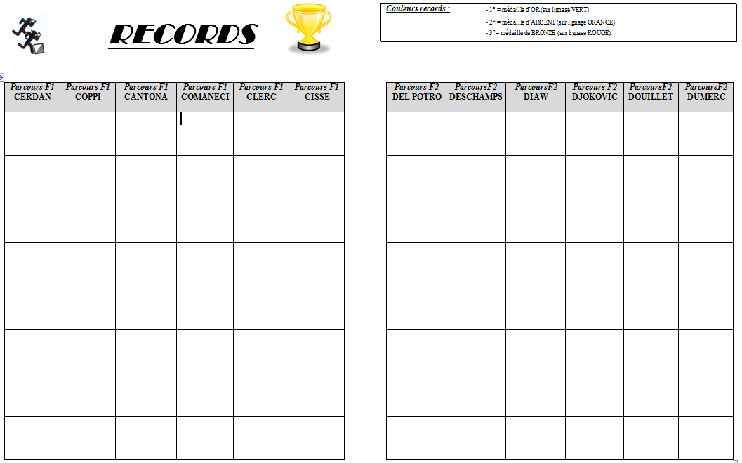

Slide 30
  Astuces:
    En démultipliant les parcours, on rend le « podium » accessibles à tous puisque tous les groupes ne peuvent pas passer sur tous les parcours.
    En organisant 2 niveaux de parcours, même les groupes en difficulté peuvent prétendre à la médaille d’or sur un parcours (les groupes en difficulté choisiront des F1, et se « battront » entre eux; idem pour les F2).

Slide 31
Niveau 2
Début de cycle
L’HISTOIRE des élèves… Où en sont-ils? Se déplacent grâce aux éléments de planimétrie et de végétation simples. Quels obstacles? En difficulté pour utiliser les éléments de reliefs. En difficulté également pour augmenter leur réduction kilométrique.
Fin de cycle
Donc OBJECTIFS:
MOTEUR: Tendre les trajectoires et être encore plus précis grâce aux éléments de reliefs. METHODO & SOC: Mettre en place un projet de déplacement de poste en poste pour être encore plus rapide. Choisir entre plusieurs itinéraires pour être plus rapide.

Slide 32
Donc OBJECTIFS:
MOTEUR: Tendre les trajectoires et être encore plus précis grâce aux éléments de reliefs. METHODO & SOC: Mettre en place un projet de déplacement de poste en poste pour être encore plus rapide. Choisir entre plusieurs itinéraires pour être plus rapide.
Jouer sur les VARIABLES
Les POSTES:
Proches d’éléments de relief (talus, fossé, trou, butte, colline, etc…).
- 4,5 points de décision.
PRESSION TEMPORELLE:
. RQ: faire évoluer la notion de vitesse. Elle doit devenir auto-référencée. Eviter la compétition, privilégier le fait de faire progresser sa propre réduction kilométrique.
Limite de temps à ne pas dépasser.
Réduction kilométrique.
MILIEU d’évolution:
- Parc forestier; forêt.
LA CARTE:
- Carte qui intègre les éléments de relief.

Slide 33
+ situation de compétition-par rapport à soi-même comme: les TEMPS SCRATCH
(Cf plus loin)
Donc OBJECTIFS:
MOTEUR: Tendre les trajectoires et être encore plus précis grâce aux éléments de reliefs. METHODO & SOC: Mettre en place un projet de déplacement de poste en poste pour être encore plus rapide. Choisir entre plusieurs itinéraires pour être plus rapide.
Quelles SA?
Parcours en CIRCUIT
CARTE A THEME « RELIEF »
SUIVI d’ITINERAIRE relief
COURSE au SCORE par EQUIPE
ITINERAIRE RELIEF
GPS
« tout-terrain »
La CIBLE RK
Jeu des erreurs

Slide 34
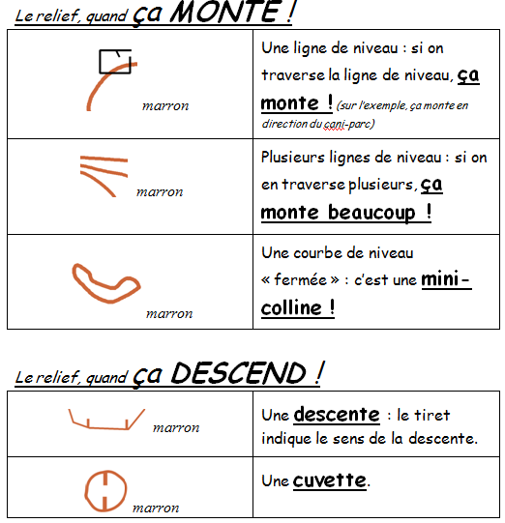
Les CE prioritaires
Donc OBJECTIFS:
MOTEUR: Tendre les trajectoires et être encore plus précis grâce aux éléments de reliefs. METHODO & SOC: Mettre en place un projet de déplacement de poste en poste pour être encore plus rapide. Choisir entre plusieurs itinéraires pour être plus rapide.
Donc OBJECTIFS:
MOTEUR: Orienter sa carte, se situer par rapport à 3 indices, se déplacer à l’aide de la carte dans la bonne direction et s’arrêter à un point de décision. METHODO & SOC: Règles de sécurité.
Petits trucs…
Se déplacer avec eux en repérant sur le terrain les différents éléments de relief (beaucoup ne savent ce qu’est un fossé, un talus…).
Leur faire remarquer que l’on peut suivre une courbe de niveau.
Simplifier carte et légende.
Acquisitions principales:
Connaitre la légende relative aux éléments de reliefs (fossé, talus, butte, colline, courbe de niveau…).
Repérer et différencier sur le terrain fossé, talus, butte, colline, dépression, etc…
PUIS, apprendre à les utiliser, les suivre, les longer.
Repérer un point d’attaque qui permet de quitter une ligne directrice simple et rejoindre un élément de relief.
Etre encore plus rapide: (dépend des élèves, de la classe…)
Reconnaître la qualité du terrain pour adapter sa motricité :
  En terrain accidenté : petite foulée, en montant davantage les genoux (pour ne pas buter et avoir plus de temps pour visualiser la zone de pose de pied)
  En montée, raccourcir sa foulée (fréquence) et réduire sa vitesse ;
  En descente « raide », contrôler sa vitesse en forçant sur les cuisses (diminuer l’amplitude).
  En descente « claire », allonger sa foulée.
Réguler son allure de course en fonction des sensations ressenties.
Contrôler sa respiration.

Slide 35
REMARQUE
Pour décomposer le travail sur le relief, on peut distinguer 3 étapes:
1°) identifier les éléments de relief sur la carte et le terrain.
2°) apprendre à utiliser ces éléments de relief:
- les atteindre (puisqu’ils sont en dehors des chemins) en choisissant un point d’attaque.
- les suivre, longer un fossé par exemple (puisque ce n’est pas spontané chez l’élève).
3°) enfin, combiner avec la vitesse.
Jeu des erreurs (par exemple)
GPS tout-terrain (par exemple)
Itinéraire relief (par exemple)

Slide 36
SA: Parcours en CIRCUIT.
Objectif principal:
Construire un itinéraire en utilisant les éléments de relief.
Préparation:
Parcours de 3,4 balises (-> parcours en circuit).
Balises placées à 3, 4 points de décision (voire plus).
Différents niveaux de parcours pour que les élèves puissent choisir des parcours adaptés à leur niveau. Par exemple:
  F1: balises à trouver grâce à des éléments de relief proches et simples (ponctuels, visibles comme butte, trou; etc…)
  F2: balises plus éloignées sur des éléments de reliefs moins perceptibles (dépression, courbes de niveau) ou en suivant des lignes plus complexes comme les fossés, talus, courbes de niveau).
Carte complète, c’est-à-dire avec relief (possibilité d’enlever certains éléments comme la végétation).
Une carte-mère, un tableau de correction.
Déroulement: (Cf parcours en étoile, aile de papillon et circuit du niveau 1).

Slide 37
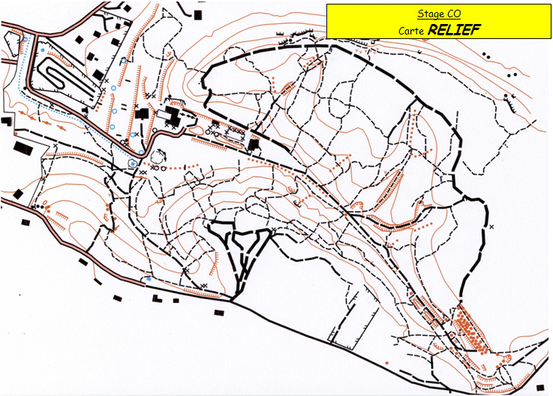
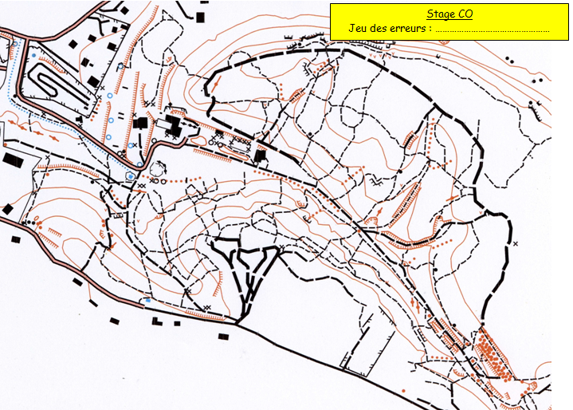
SA: Jeu des ERREURS.
Objectif principal:
Identifier sur la carte et sur le terrain les éléments de relief.
Préparation:
Préparer plusieurs parcours « jeu des erreurs », au moins un différent pour chaque groupe. (Cf diapo suivante).
  Un parcours est en réalité une zone encadrée sur la carte (jaune fluo), dans laquelle l’élève va devoir repérer les éléments de relief numérotés et identifier lesquelles n’existent pas en réalité.
Pour préparer vos parcours, il faut en amont concevoir une carte « truquée » où l’on a introduit des erreurs, c’est-à-dire des éléments de relief qui n’exista pas en réalité…
Prévoir également une correction (Cf diapo suivante).
« vraie » carte!
Carte « truquée »

Slide 38
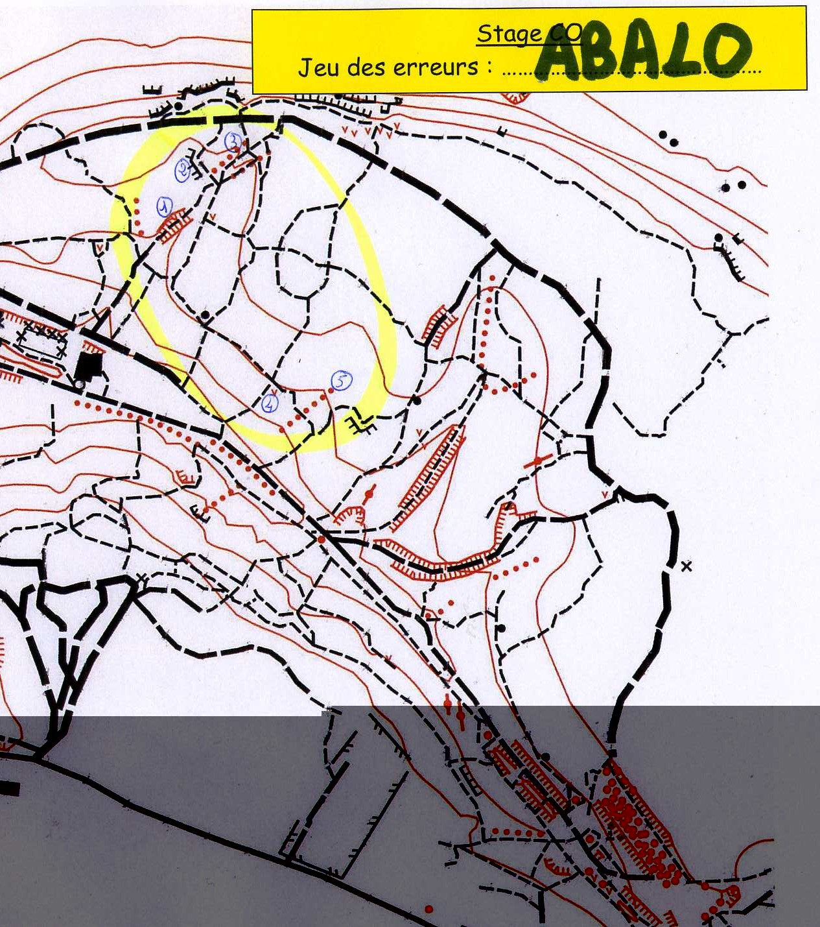
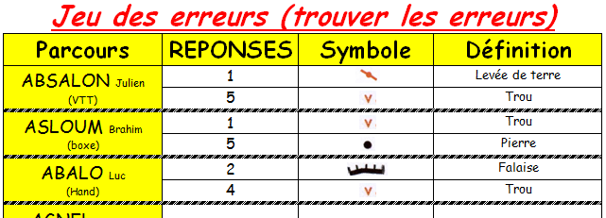
Déroulement:
Chaque groupe a un parcours différent, c’est-à-dire une zone « jaune » à explorer.
Il doit se rendre sur les éléments de reliefs numérotés (de 1 à 5) pour vérifier leur présence; il sait que sur son plan, se glissent 1, 2 ou 3 erreurs. Il doit les repérer et noter leurs numéros (ainsi que leur définition et leur symbole) sur le carton de contrôle.
A son retour, correction.

Slide 39
SA: Le GPS tout-terrain.
Objectif principal:
Identifier les points d’attaque permettant de quitter les chemins et ainsi d’utiliser certains éléments de relief.
Déroulement:
En amont, préparer des parcours GPS (Cf diapo suivante).
Une balise à trouver par parcours, grâce aux indications du GPS.
Evolution:
  FORCE 1: L’élève commence par Force 1: il part uniquement avec le GPS Force 1, c’est-à-dire avec l’itinéraire décrit (il n’a pas de carte!). Il se laisse guider par les indications du GPS (c’est de la lecture et de l’observation du terrain).
  FORCE 2: L’élève passe au F2 si 2 réussites au F1.
    Avant de partir, il lit le GPS Force 2, et trace son chemin sur sa carte grâce aux indications du GPS.
    Ensuite, il est obligé de laisser son GPS au départ, et partira donc à la recherche de la balise uniquement avec sa carte et l’itinéraire tracé sur celle-ci.
Remarque::
Utiliser si possible une carte sans la végétation pour ne pas surcharger l’élève en informations.
Situation réinvestissable pour le travail sur la végétation, car là aussi, il y aura nécessité d’identifier des points d’attaque.
On peut utiliser exactement les mêmes parcours GPS pour F1 et F2 (la complexification est liée à l’utilisation de la carte).

Slide 40
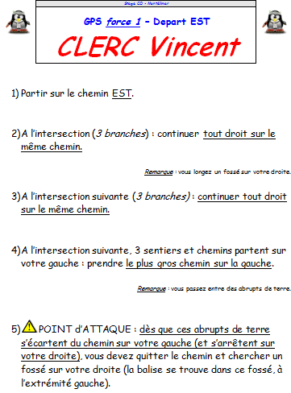
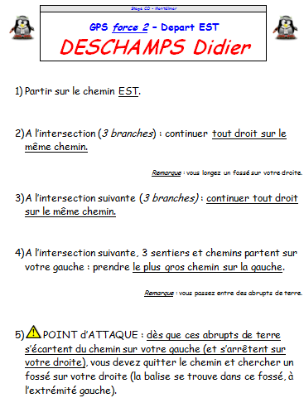
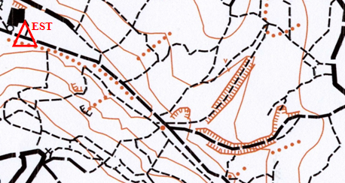
Force 1: l’élève part uniquement avec le GPS, lit et observe le terrain.
Force 2: avant de partir, lit son GPS et trace son itinéraire sur la carte.
        GPS
            Carte
Puis il peut partir uniquement avec sa carte (sans la feuille GPS).
1
2
3
4
5

Slide 41
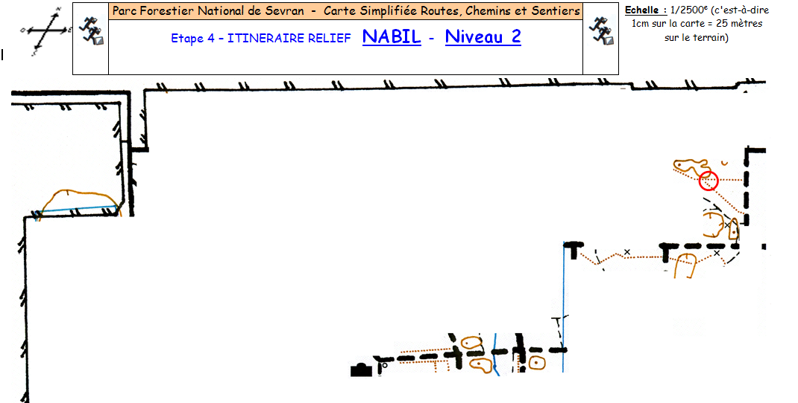
SA: ITINERAIRE - RELIEF
Objectif principal:
Exploiter les éléments de relief à l’approche de poste, mais aussi pour construire son itinéraire (en les suivant, en les longeant, en s’en servant de point d’appui, etc…).
Préparation:
Des parcours préparés à l’avance (« paint », « ocad », « tipex », découpage, etc…), où on ne laisse sur la carte que les éléments qui vont guider les élèves jusqu’à la balise (éléments de relief essentiellement).
  Possibilité de construire différents niveau x de parcours: en fonction des éléments laissés sur la carte, de l’éloignement du poste, du nombre de balises, etc…
Déroulement:
L’élève part directement avec cette carte (Cf animation) pour trouver la balise.

Slide 42
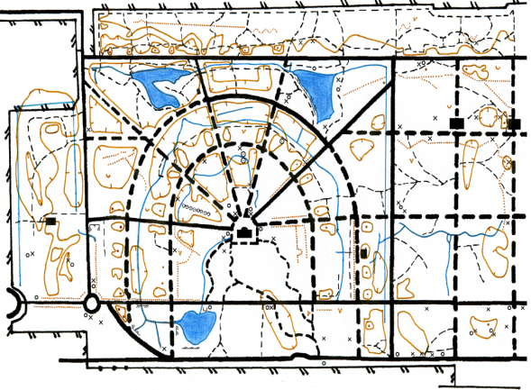
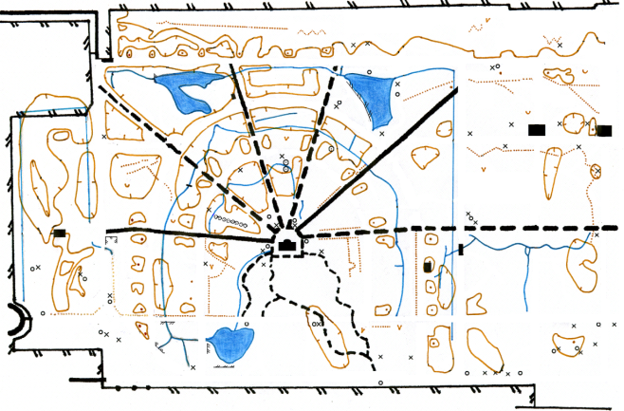
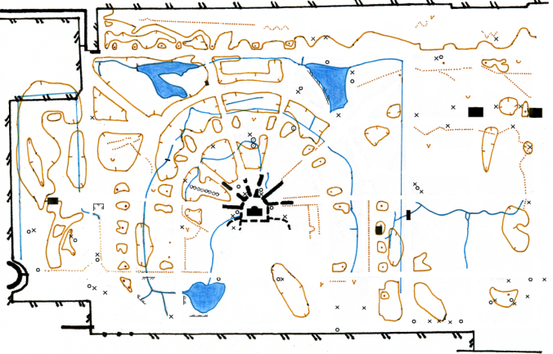
SA: Carte à THEME « RELIEF »
Objectif principal:
Construire son itinéraire grâce aux éléments de relief;
  et le permettre à tous, quel que soit leur niveau…
Préparation:
Des parcours de niveau équivalent
  MAIS 3 niveaux de carte:
    Apprenti: les routes, chemins, les objets particuliers + les éléments de relief.
    Débrouillé: uniquement quelques axes principaux + les éléments de relief.
    Expert: uniquement les éléments de relief.
Déroulement:
Avant de partir, choisir son niveau de carte, puis sur celle-ci, reporter les balises à trouver.

Slide 43
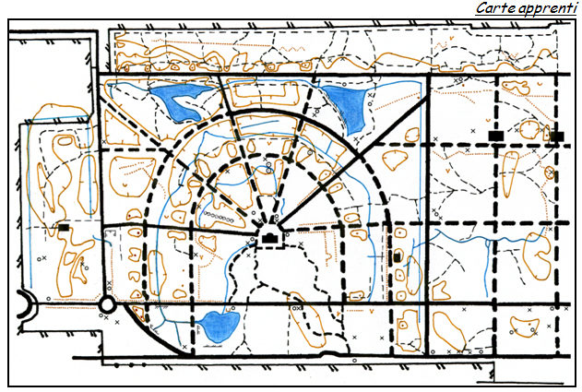
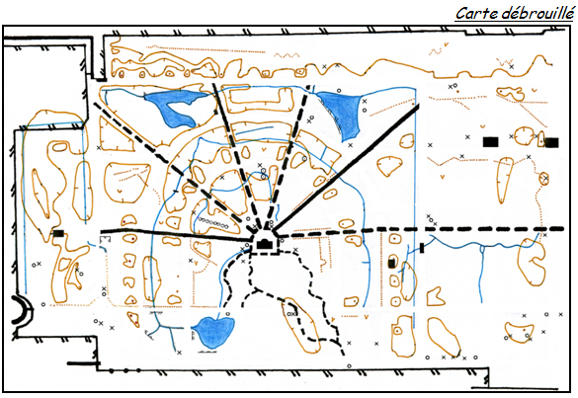
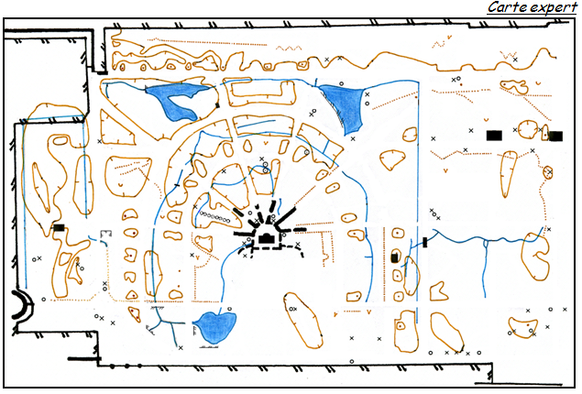
Intérêt de ces cartes « relief »
Chemin.
Point de décision = intersection.
=> Donc GPS et à l’approche du poste, relief!
Chemin.
Point d’appui = les 2 buttes, puis le fossé humide.
Point d’attaque = proximité avec dépression.
N’utilise plus que des éléments de relief comme ligne directrice, point d’appuis.
=> Tous travaillent avec le même poste, tous ont (plus ou moins) besoin des éléments de relief pour trouver le poste…

Slide 44
SA: SUIVI d’ITINERAIRE relief
Objectif principal:
Contraindre l’élève à se déplacer grâce aux éléments de relief.
Préparation:
Même organisation et déroulement que les suivis d’itinéraire du niveau 1 et de végétation,
  mais le tracé des suivis d’itinéraire emprunte des fossés, talus, dépression, butte, voire des courbes de niveau, etc…

Slide 45
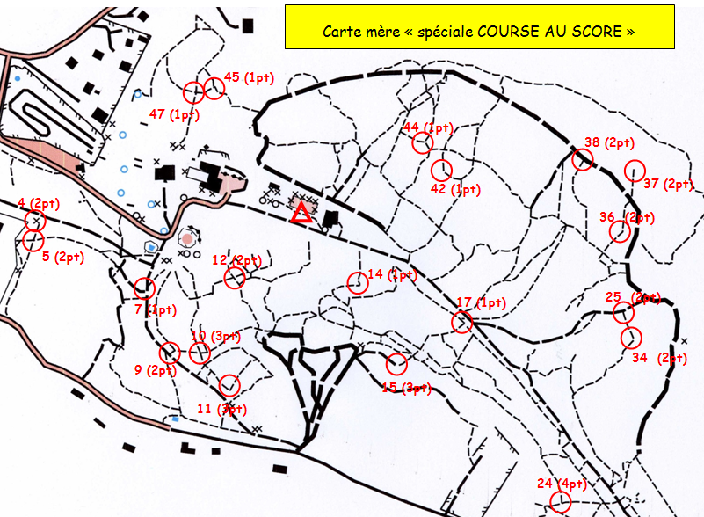
SA: Course au SCORE par EQUIPE
Objectif principal:
Construire un itinéraire précis et rapide sur des parcours plus longs.
S’engager sur des balises adaptées à son niveau.
Gérer son temps sur une situation longue.
Préparation:
Equipes de 4 (association de 2 binômes si possible de niveau différent). Toutes les équipes de la classe s’affrontent et doivent tenter de marquer un maximum de points.
Une carte-mère, avec toutes les balises à trouver, et à côté de celles-ci le nombre de points que chaque balise rapporte (Cf animation).
  1 point pour les balises « faciles »; 2 points pour les balises « moyennes »; 3 points pour les balises « difficile ».
Un tableau de correction.
Carte complète (ou à thème, par exemple uniquement RELIEF)
Déroulement::
L’élève reporte sur sa carte les balises qu’il souhaite trouver. Avant de partir, les 2 binômes de chaque équipe doivent élaborer un projet d’action: se répartir en fonction des postes, de leur niveau, les différentes balises.
Durée de la situation: 30 minutes.
Au retour, il s’auto-corrige.

Slide 46
SA: La CIBLE REDUCTION KILO
Objectif principal:
S’engager sur un parcours adapté à son niveau.
Choisir un itinéraire et une stratégie de course permettant d’être rapide.
Analyser ses performances (niveau des parcours réussi et réduction kilométrique) pour se mettre en projet.
Préparation:
Des parcours de 3 niveaux (Force 1, Force 2, Force 3), si possible de la même distance (plus facile pour calculer la RK, pour comparer ses performances) et assez courts pour permettre plusieurs tentatives.
Une cible pour toute la classe, agrandie en A3 (ou encore plus si possible!). A la fin de chaque parcours, les élèves inscrivent leur prénoms dans la bonne case (en fonction de leur réussite, du niveau de parcours et de leur temps).
Une carte-mère. Un tableau de correction.
Déroulement:
Avant de partir: le groupe choisit un niveau de parcours.
A son retour: il inscrit les prénoms dans la case sur la cible (en fonction de sa réussite, du niveau de parcours et de son temps). L’objectif étant de se rapprocher de la COUPE(en haut à gauche).
Puis en fonction de son positionnement, choisit un autre parcours et tente de faire mieux (de se rapprocher de la COUPE).

Slide 47
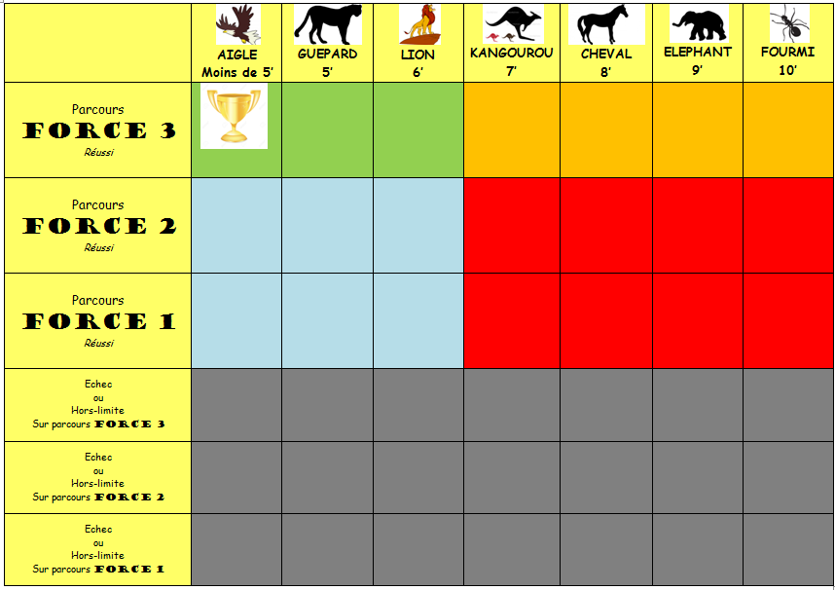

Slide 48
Exploitations possibles:
Objectif concret, visuel: la coupe! Inciter l’élève à prendre des risques pour progresser.
Je me situe par rapport à cet objectif en comptant le nombre de case.
Je visualise ma progression.
Je peux aussi me comparer aux autres groupes.
Claire
Mila (2)
Claire
Mila (1)
1er parcours: Claire et Mila sont à 5 cases de la coupe.
2ème parcours: elles sont à 3 cases (progrès!)

Slide 49
Exploitations possibles:
Des zones de couleur… pour se situer…
Et se mettre en projet, prendre des risques.
Zone orange: Claire et Mila ont tout intérêt à rester sur le même niveau de parcours et tenter d’être plus rapide.
Zone bleu: Baptiste et Matteo sont déjà assez rapides: ils peuvent tenter un parcours de force supérieur.
Claire
Mila (2)
Alexia
Emma (2)
Baptiste
Matteo (1)
Deux axes de progression s’offrent à Emma et Alexia: rester sur un même niveau de parcours et gagner en vitesse… OU tenter un parcours plus difficile… à voir (/ profil d’élève, nombre de parcours réussis dans le niveau, etc…).

Slide 50
Exploitations possibles:
A la fin de la leçon, j’ai une idée précise de mon niveau…
Aurélien
Théo (5)
Aurélien
Théo (2)
Aurélien
Théo (3)
Aurélien
Théo (1)
Aurélien
Théo (4)
Aurélien
Théo (6)
Les parcours Force 2 semblent pour le moment adapté au niveau d’Aurélien et Théo… les 2 tentatives Force 3 ont échoué… et ils ont validé au moins 3 parcours Force 2.

Slide 51

EVALUATION
Propositions pour un niveau 2 (hors DNB)
Niveau 2

Slide 52
  PROTOCOLE:
  Chaque groupe doit faire 5 parcours dans la leçon; on gardera ses 4 meilleurs.
  A chaque départ, le groupe choisit un niveau de parcours (F1, F2, F3).
  A leur retour, les élèves se corrigent puis cochent leur note (/5) dans la cible : en fonction de leur réduction kilométrique (convertie ici en nom d’animal, l’aigle étant le plus rapide) et de la difficulté du parcours réalisé… A CONDITION QUE le parcours soit réussi complètement et dans les délais.

Slide 53
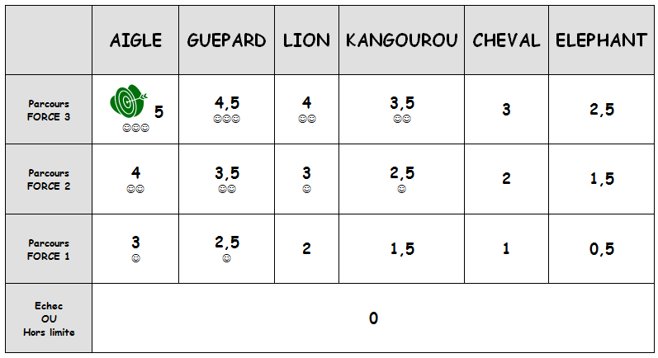
  ORGANISATION:
10’-11’ 12’-13’ 14’-15’ 16’-17’ 18’-19’ 20’-21’
  A chaque retour, les élèves cochent leur note. Ils suffira d’additionner leur 4 meilleurs parcours.
  La compétence niveau 2 est acquise si l’élève gagne au moins 7 smileys.
2,5 + 3,5 + 3,5 + 4,5 = 14
8 smileys gagnés, ils ont validé la compétence nv2

Slide 54
EVALUATION
Propositions pour un niveau 2 DNB
Niveau 2

Slide 55
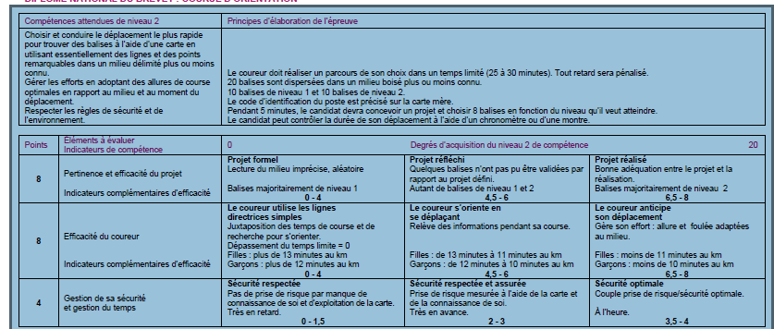
EVALUATION CADREE par le Référentiel DNB (BO 19/07/2012) :

Slide 56
REMARQUE: 3 « limites » principales concernant ce référentiel DNB. En effet, dans l’optique d’une évaluation facile à mettre en œuvre sur le terrain, révélant la compétence de l’élève, permettant une note « en direct » :
une grille d’évaluation « parcellée » inutilisable telle qu’elle avec les élève.
l’idée de projet est fort louable, mais demander à chaque groupe d’élaborer un projet spécifique au départ peut rendre l’organisation (et la correction) difficile, d’autant plus que le temps est souvent « compté » en CO.
sachant que chaque parcours aura donc une distance différente (en fonction du projet de chaque groupe), il faudra mesurer, puis calculer la réduction kilométrique de chaque groupe avant de pouvoir donner la note à l’élève.

Slide 57
=> Adaptation possible
(qui respecte les impératifs officiels (protocole, répartition des points )

Slide 58

Principes d’élaboration de l’épreuve:
2 parcours de 4 balises (800m) à réaliser.
2 niveaux de parcours F1 et F2.
Choix du niveau de parcours avant chaque départ (5 minutes pour choisir, recopier, construire itinéraire).
15’ max par parcours.
Chaque parcours est noté sur 10.
Possibilité de faire un 3ème parcours de rattrapage…

Slide 59
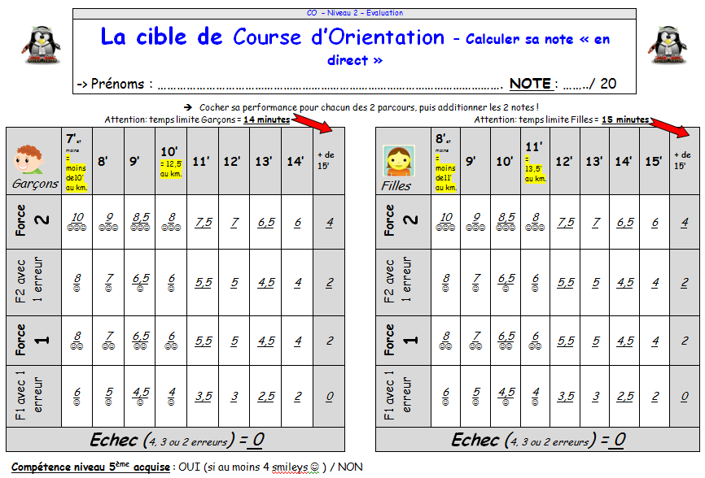
Grille d’évaluation au dos du carton de contrôle (-> permet une note « EN DIRECT », il suffit de cocher la bonne case pour chacun des 2 parcours).
Chloé; Amina
14

Slide 60
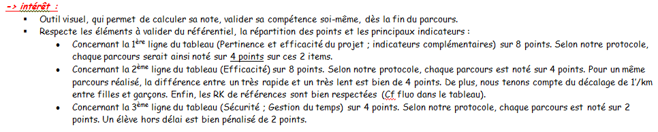

Slide 61
Et les situations de vitesse?
Elles se combinent avec les situations plus axées sur l’orientation.
Elles peuvent être de nature très différentes, avec des objectifs eux aussi très différents… On peut se lancer dans une tentative de classification:

Slide 62
Situation de vitesse: compétition, opposition directe.
Principe: opposer en simultané 2 coureurs, ou 2 équipes. Les plus rapides gagnent!..
Intérêt: motivation (compétition, comparaison, émotion!..)
Inconvénient: pas toujours propices aux apprentissages (trop d’émulation et moins de réflexion…; des élèves qui gagnent, d’autres, souvent les mêmes qui perdent).
Utilisation:
  Ponctuellement au niveau 1, pour relancer la motivation des élèves.
  En début de cycle niveau 2, pour engager les élèves dans une activité de vitesse et aussi pour solliciter leur motivation « compétitive ».

Slide 63
RELAIS:
Équipe de 4 affronte une autre équipe de 4 sur un parcours de 4 balises.
Les 2 premiers de chaque équipe partent sur la 1ère balise; ils reviennent, transmettent le carton de contrôle à leurs 2 partenaires qui vont chercher la 2ème balise; etc…
1 point pour la réussite du parcours et 1 pont de bonus pour l’équipe la plus rapide.
DUEL:
2 s’affrontent en simultané sur le même parcours.
Une équipe commence le parcours dans un sens, et l’autre équipe dans l’autres sens.
1 point pour la réussite du parcours et 1 pont de bonus pour l’équipe la plus rapide.
RELAIS MEMOIRE:
Équipe de 4 affronte une autre équipe de 4 sur un parcours de 4 balises.
Les 2 premiers de chaque équipe partent sur la 1ère balise SANS la carte (pendant ce temps, leurs partenaires mémorisent l’itinéraire pour la balise 2); ils reviennent, transmettent le carton de contrôle à leurs 2 partenaires qui vont chercher la 2ème balise SANS la carte; etc…
1 point pour la réussite du parcours et 1 pont de bonus pour l’équipe la plus rapide.
COURSE au SCORE par EQUIPE
(Cf propositions niveau 2 pour explication)
COURSE POUSUITE:
2 s’affrontent sur le même parcours.
Les équipes partent avec un décalage de 2 minutes.
1 point pour la réussite du parcours et 1 pont de bonus pour l’équipe la plus rapide.
Quelques exemples:

Slide 64
Situation de vitesse:
OPPOSITION « INDIRECTE ».
Principe: opposer 2 coureurs, ou 2 équipes en différé.
Intérêt: motivation; permet d’opposer les forts entre eux, les moins performants entre eux, sans forcément que les élèves s’en rendent compte. Permet de multiplier les chances de réussite.
Inconvénient: demande plus d’organisation; demande de fonctionner avec même parcours sur plusieurs leçons parfois.
Utilisation:
  En milieu de cycle niveau 2, pour faire basculer les élèves d’une compétition directe vers une compétition plus « édulcorée »…

Slide 65
RECORDS
(Cf propositions pour niveau 2 pour explication)
Quelques exemples:

Slide 66
Situation de vitesse:
COMPETITION « par rapport a SOI ».
Principe: connaitre sa vitesse (ou plutôt sa RK), comparer ses propres performances (les analyser), et tenter d’être plus rapide.
Intérêt: motivation à plus long terme, surtout si les performances progressent. Plus propice aux apprentissages.
Inconvénient: trouver des systèmes qui permettent en direct de calculer sa vitesse, de la situer par rapport aux autres, mais aussi par rapport à soi-même (visualiser sa progression).
Utilisation:
  Cycle niveau 2.

Slide 67
CIBLE RK
(Cf propositions pour niveau 2 pour explication)
TEMPS SCRATCH
(plusieurs parcours de distances égales; sur chaque parcours on se chronomètre et en fonction de sa perf, on gagne une médaille: OR si moins de 6’; ARGENT si 7’ ou 8’; BRONZE si 9’ ou 10’)
Quelques exemples:

Slide 68
NIVEAU 2
Fin du
Pour les mises en pratique, les solutions concrètes aux problèmes de terrain…
N’oubliez pas les
ANNEXES

